Slide 1
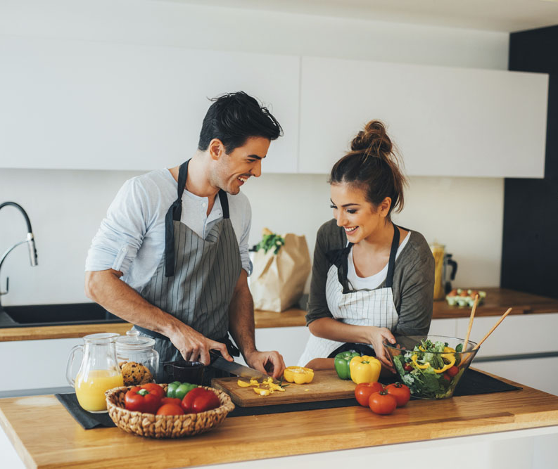
Manuel en Barbara
naar buiten gaan → moeten boodschappen doen
groente wil spaghettisaus maken
bakker moet brood kopen
naar huis willen alles klaarmaken
groente snijden kan heel goed koken

Slide 2
Manuel en Barbara
naar buiten gaan
groente
bakker
naar huis
groente snijden

Slide 3
Manuel en Hilde

